Slide 1





TRƯỜNG TIỂU HỌC BÁT TRANG
CHÀO MỪNG CÁC EM ĐẾN VỚI TIẾT
TIẾNG VIỆT LỚP 1

Slide 2
Tiết 1

Slide 3
Ôn và khởi động :
ươc
lượt
dược sĩ
ươt
bước
lướt ván

Slide 4

1
Nhận biết
ươp
ươm
Hoa mướp vàng ươm, bướm bay rập rờn.
ươm

Slide 5
Bài 72: ươm ươp

Slide 6
§äc
2
ươm
ươp
b
ươm
ươm
bướm
gươm
ướm
chườm
đượm
ươm
ươm
ươm
ươm
nượp
mướp
ươp
ươp
ướp
lượm
ươp
ươm

Slide 7
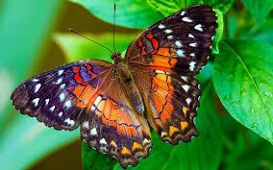
con bướm
ươm

Slide 8
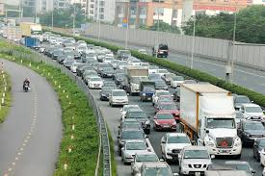
ươm
ươp
nườm nượp

Slide 9

giàn mướp
ươp

Slide 10


ươm
ươp
Đäc
2
b
ươm
bướm
ươm
chườm
đượm
gươm
ướm
lượm
mướp
nượp
ướp
con bướm
nườm nượp
giàn mướp

Slide 11
S/156

Slide 12
ViÕt b¶ng con

Slide 13





Tạm biệt
CÁC EM HỌC SINH
The end

